Slide 1

A Machine-Learning WAF
(Desde 0)

Slide 2
____
____________ __/ / /___ _
/ ___/ ___/ / / / / / __ `/
(__ ) /__/ /_/ / / / /_/ /
/____/\___/\__, /_/_/\__,_/
/____/
/
Miembros
Alejandro Guerrero Rodriguez (Machine Learning)
Eduardo Pérez-Malumbres Cervera (Núcleo de Scylla, WAF)
Carlos Ledesma Peña (Desarrollo General)
Mario Ávila Ventosa
(Django)

Slide 3
¿Qué es Scylla?
Scylla es un Web Application Firewall con machine learning el cual, además de basarse en unas reglas determinadas para detectar amenazas, toma valores muchas veces ignorados en el análisis como palabras clave en la respuesta (útil para detectar errores de SQL Injection no encontrados en el request), longitud media de datos enviados por determinadas variables, entropía etc

Slide 4
¿A quien está enfocado Scylla?
Scylla está enfocado a cualquiera que quiera hacer de su aplicación web algo más segura.
No pretende estar diseñado para ningún servidor en específico, ya que su núcleo es un proxy el cual analizará todas las peticiones y response sin importar el destino y procedencia de la petición ( valores los cuales serán asignados en un archivo de configuración )

Slide 5
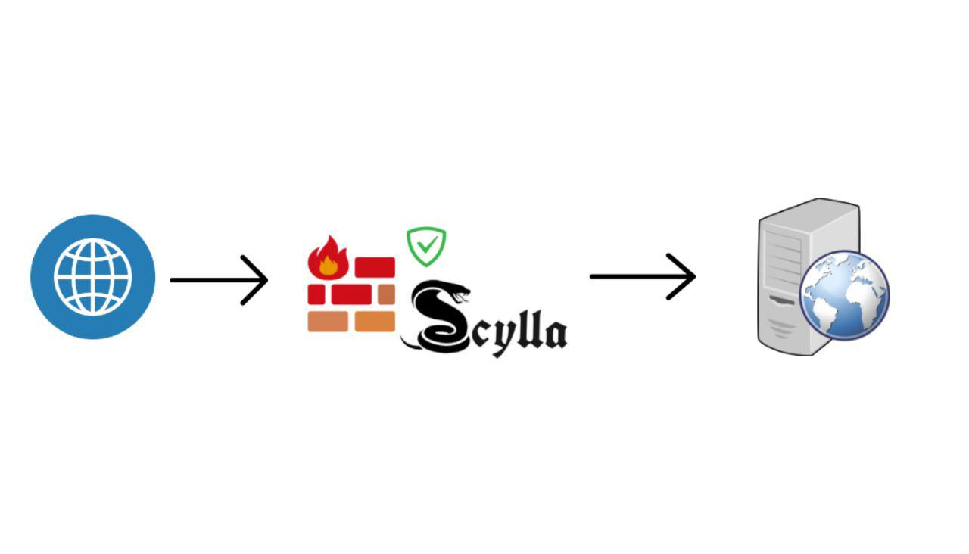
Proxy de Scylla
El esquema de funcionamiento del proxy es simple, se divide en 4 pasos
Recibir petición
Analizar y enviar ( o bloquear )
Recibir respuesta
Analizar y enviar ( o bloquear) respuesta

Slide 6
Interfaz web
Otro de los objetivos de Scylla es crear una aplicación web con Django donde poder modificar algunos archivos de configuración, ver amenazas detectadas a lo largo del tiempo o algunas estadísticas como número de peticiones medio por unidad de tiempo

Slide 7
Ventajas respecto proyectos similares
Modsecurity:
Diferencias: Scylla toma otra serie de parámetros en el análisis de las peticiones, machine learning
Parecidos: Análisis en tiempo real sin cambiar la infraestructura del servidor, borrado de caracteres “peligrosos”, decodificación de URL

Slide 8
Machine Learning aplicado a Scylla
Nuestro objetivo es usar algoritmos comunes de machine learning para hacer los resultados más precisos y adaptar el WAF al mayor número de circunstancias.
Principalmente tenemos en mente el uso de algoritmos como K-means y Regresión lineal, y el uso de ciertas características estratégicas de los datos de entrada para que los algoritmos obtengan la mayor eficacia.

Slide 9
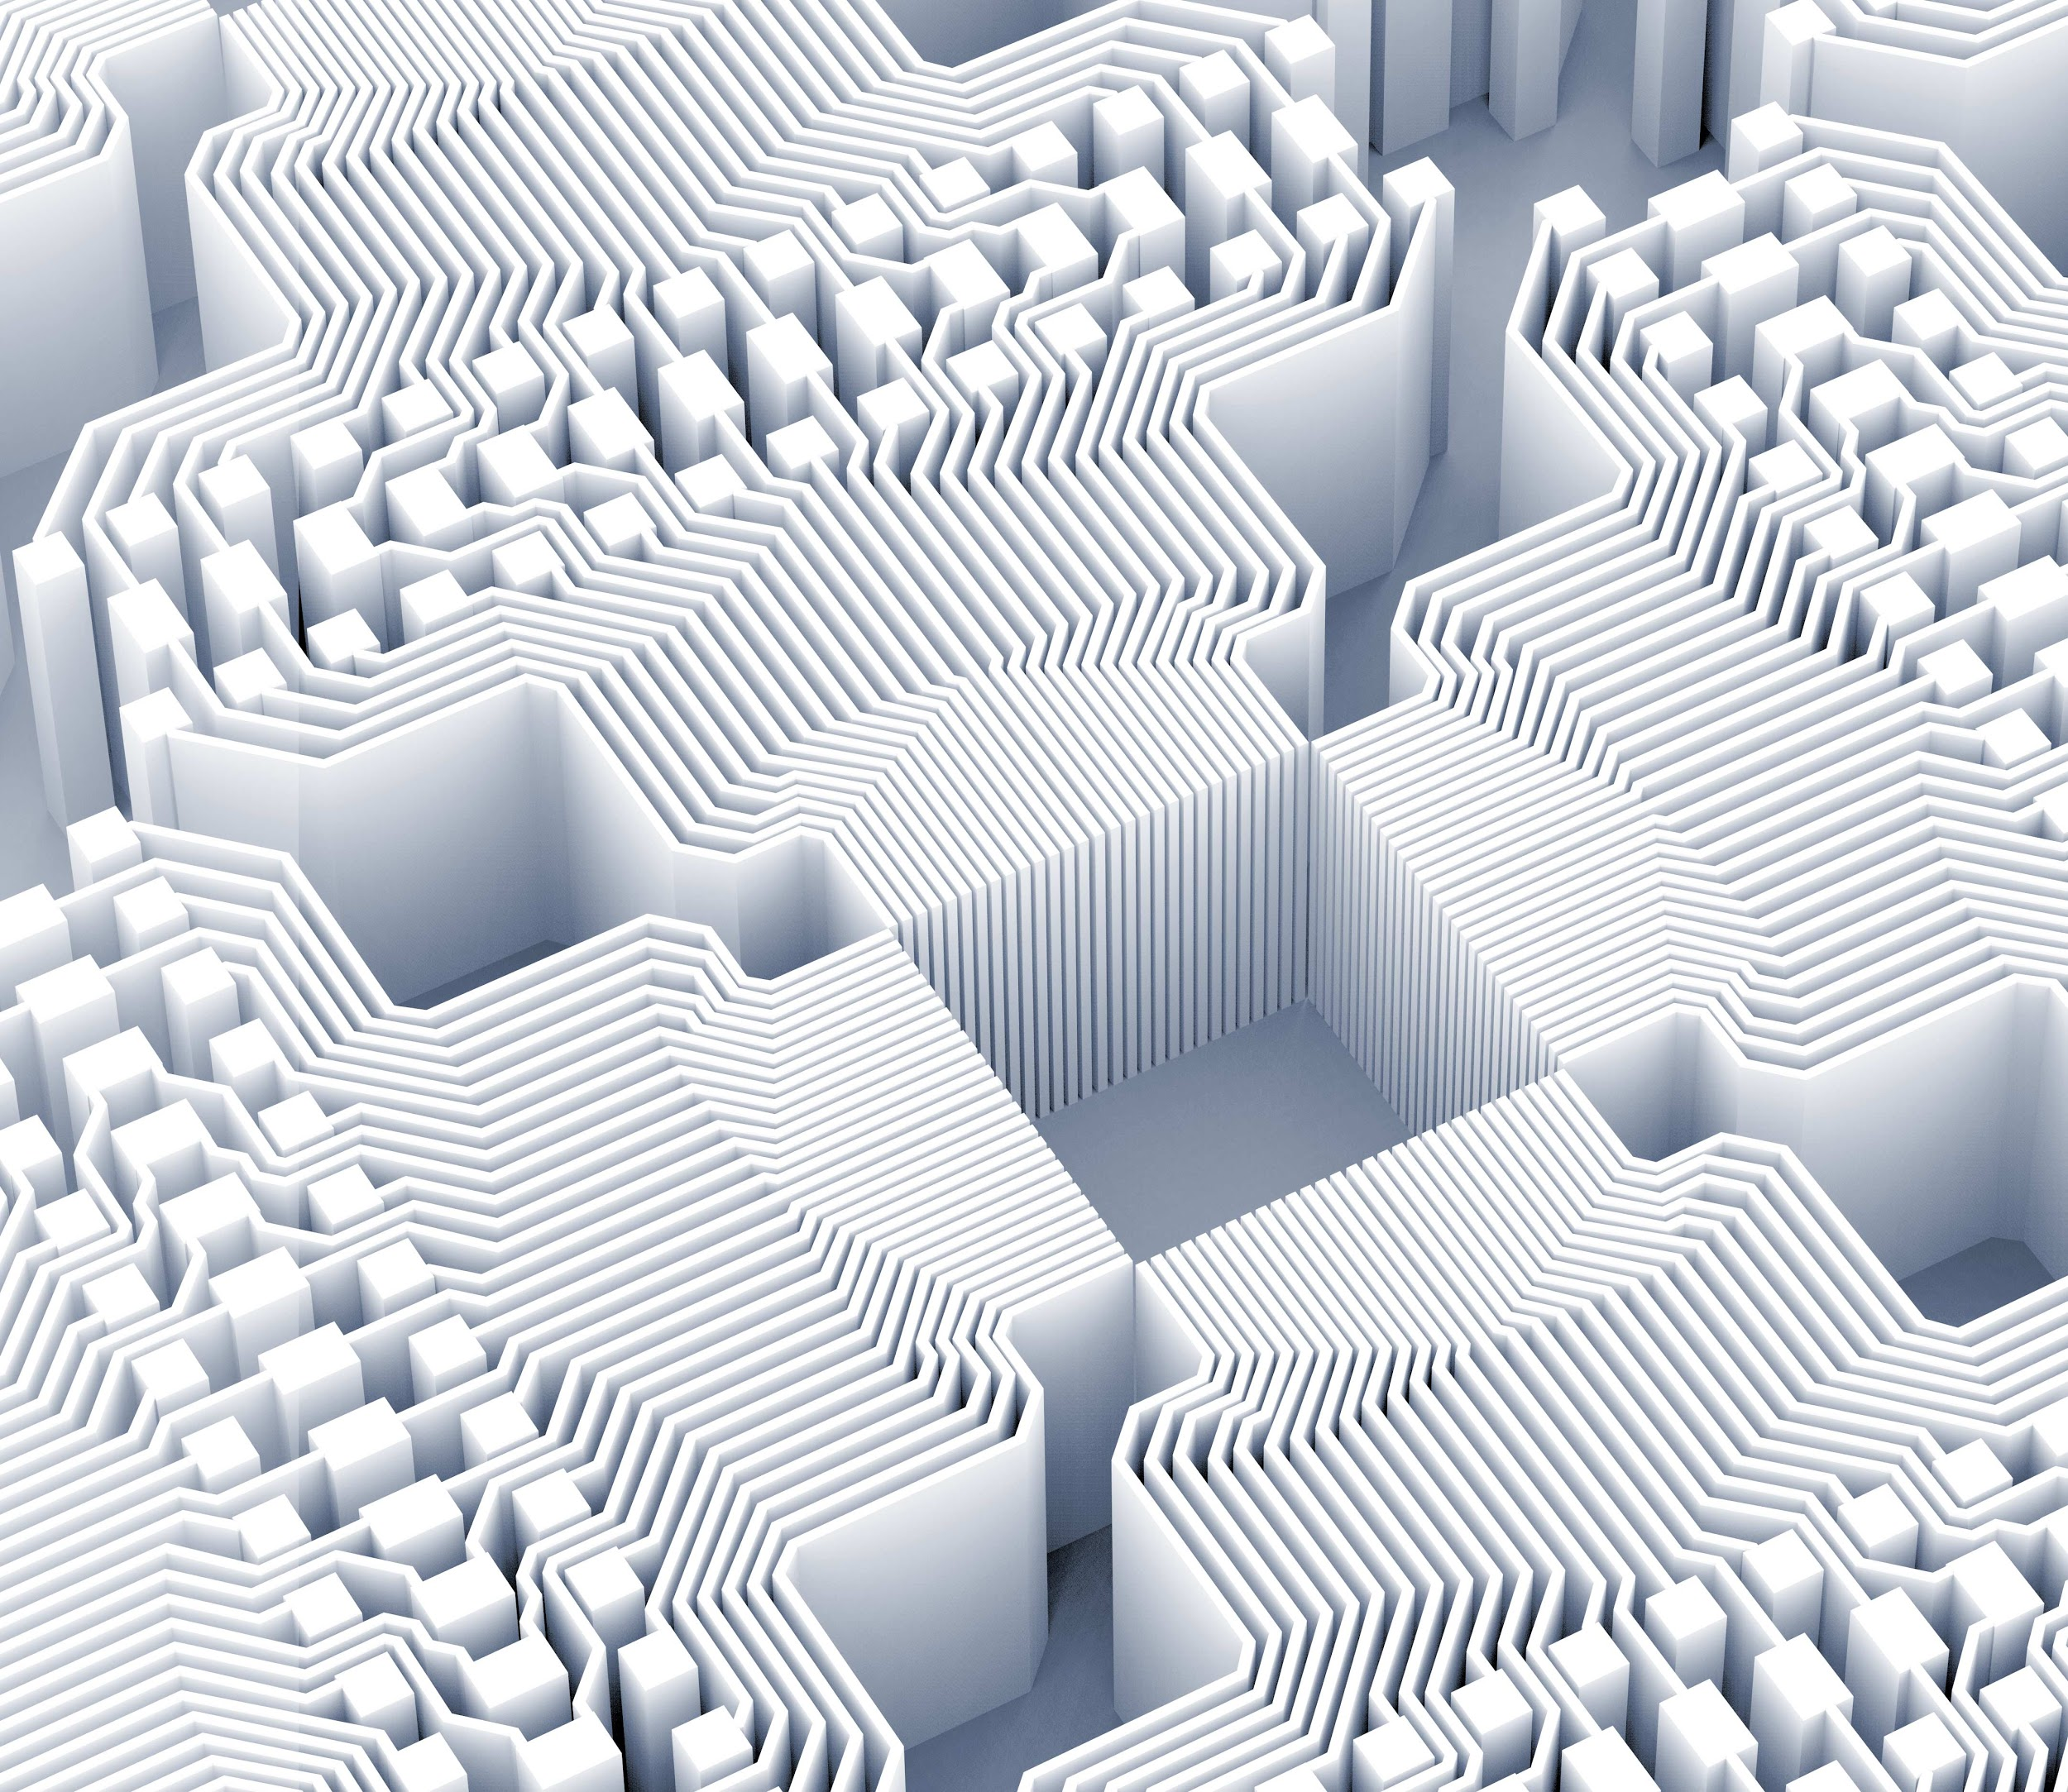


¡Gracias!

